Slide 1

Rôle
Menu à utiliser
Fonctionnalités
Gérer les règles de mise en forme
Programme de cours
MISE EN FORME CONDITIONNELLE

Slide 2

MISE EN FORME CONDITIONNELLE (MFC)
Rôle…
Comme son nom l'indique, la mise en forme conditionnelle (abrégée en MFC) est une mise en forme appliquée sous certaines conditions.
Elle est très pratique pour mettre en évidence des valeurs critiques ou dignes d'intérêt, mais aussi pour pointer des tendances ou pour ajouter des repères graphiques et colorés à des tableaux de données.

Slide 3
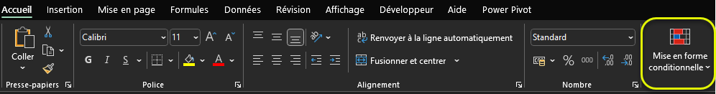
MISE EN FORME CONDITIONNELLE (MFC)
Menu à utiliser…
La mise en forme conditionnelle se trouve dans 
  Onglet Accueil
  Outil Mise en forme conditionnelle.

Slide 4
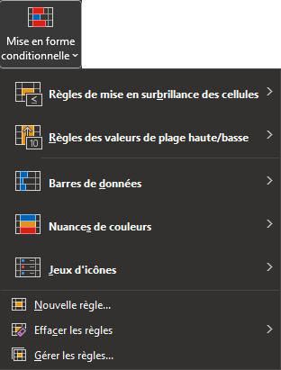
MISE EN FORME CONDITIONNELLE (MFC)
Fonctionnalités…
Mise en surbrillance avec conditions
  Supérieur à, Inférieur à, Entre,…
Mise en évidence des valeurs les plus élevées ou les plus faibles
  Top ou Bottom
  Mise en évidence sous la forme de barre de données
  Mise en évidence sous la forme de nuance de couleurs
  Mise en évidence sous la forme d’icônes

Slide 5
MISE EN FORME CONDITIONNELLE (MFC)
Gérer les règles de mise en forme…
Créer une règle
Effacer une règle
Gérer…
  Copier une règle
  Intervenir dans l’ordre d’exécution des règles

Slide 6
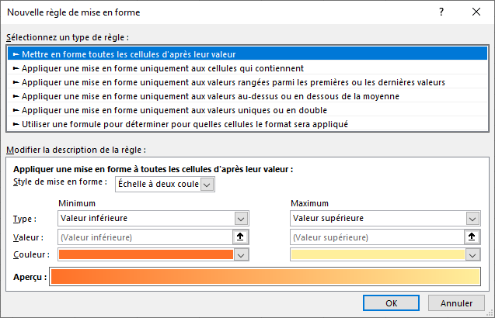
MISE EN FORME CONDITIONNELLE (MFC)
Nouvelle règle…

Slide 7
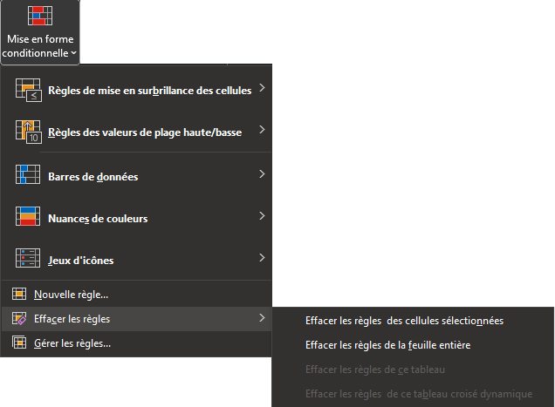
MISE EN FORME CONDITIONNELLE (MFC)
Effacer les règles…

Slide 8
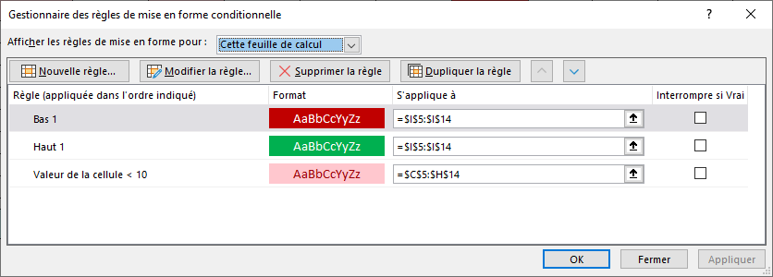
MISE EN FORME CONDITIONNELLE (MFC)
Gérer les règles…

Slide 9
MISE EN FORME CONDITIONNELLE (MFC)
Détail de Gérer les règles…
Copier la règle sélectionnée
Supprimer la règle sélectionnée
Modifier l’ordre d’exécution
Modifier la règle sélectionnée

Slide 10
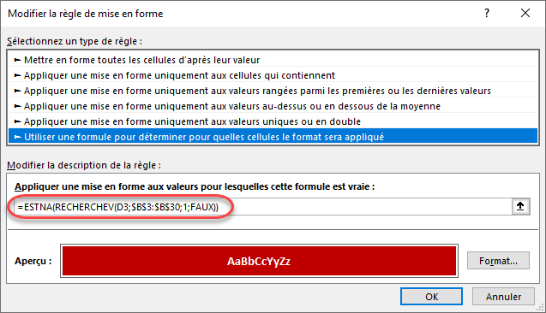
MISE EN FORME CONDITIONNELLE (MFC)
Le mode formule - Nouvelle règle…

